Slide 1
BASE DE DATOS DE ENVASES

Slide 2
Objetivo: crear una base de datos para identificar de manera rápida que tipo de envase es el que se necesito para un proyecto.
Enfocado: para diseñadores gráficos y lideres de un área de innovación.
Problema: La idea nace de la problemática que se presenta en mi área de innovación en SIMONIZCO porque muchas veces los ingenieros o nuestro jefe de área solicita hacer un arte en un envase y los diseñadores no tienen conocimiento de que envase es el que le hablan y terminan preguntando siempre, esta base de datos facilitara tanto a los diseñadores como a todos los compañeros del área de saber que envase necesitan y que especificaciones tienen.
Solución: tener una base de datos con ficha técnica para conocer que tipo de envase se trabaja y tiene ejemplos de productos de la empresa que ya se han desarrollado, también se incorpora una IA para poder crear diseños en el envase que se consulto.

Slide 3
la descripción, las funcionalidades y el alcance de la solución propuesta.

Slide 4
Paso 1 — Construcción del dataset

Slide 5
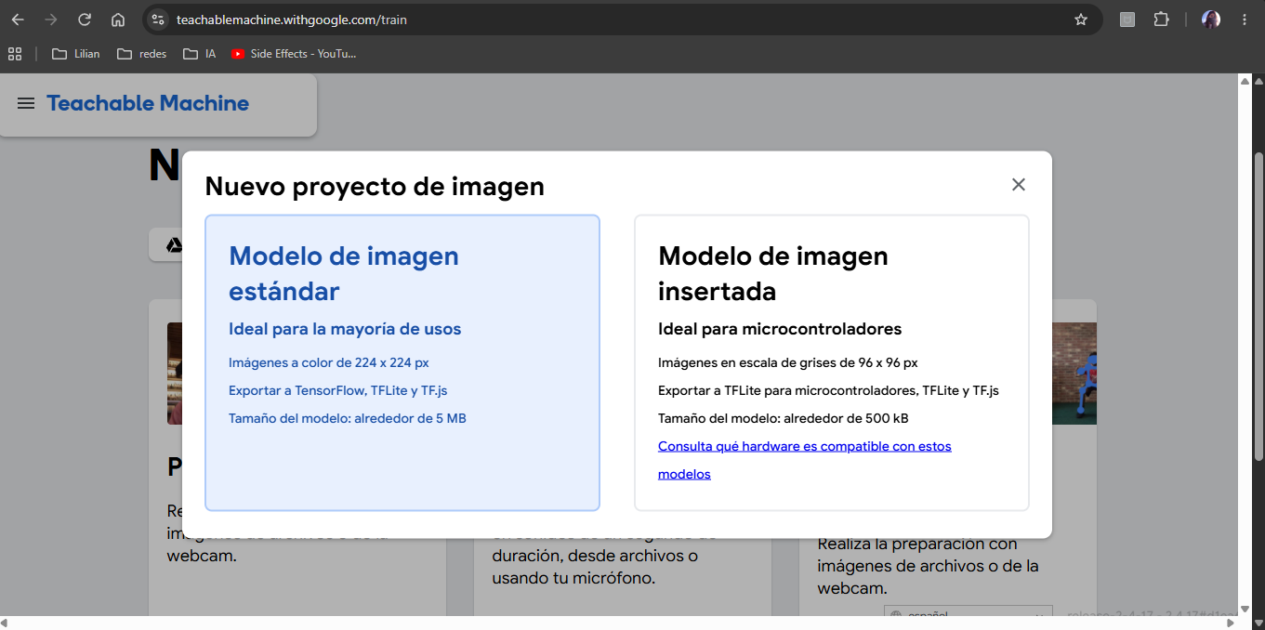
Paso 2 — Entrenar el modelo

Slide 6
Paso 2 — Entrenar el modelo

Slide 7
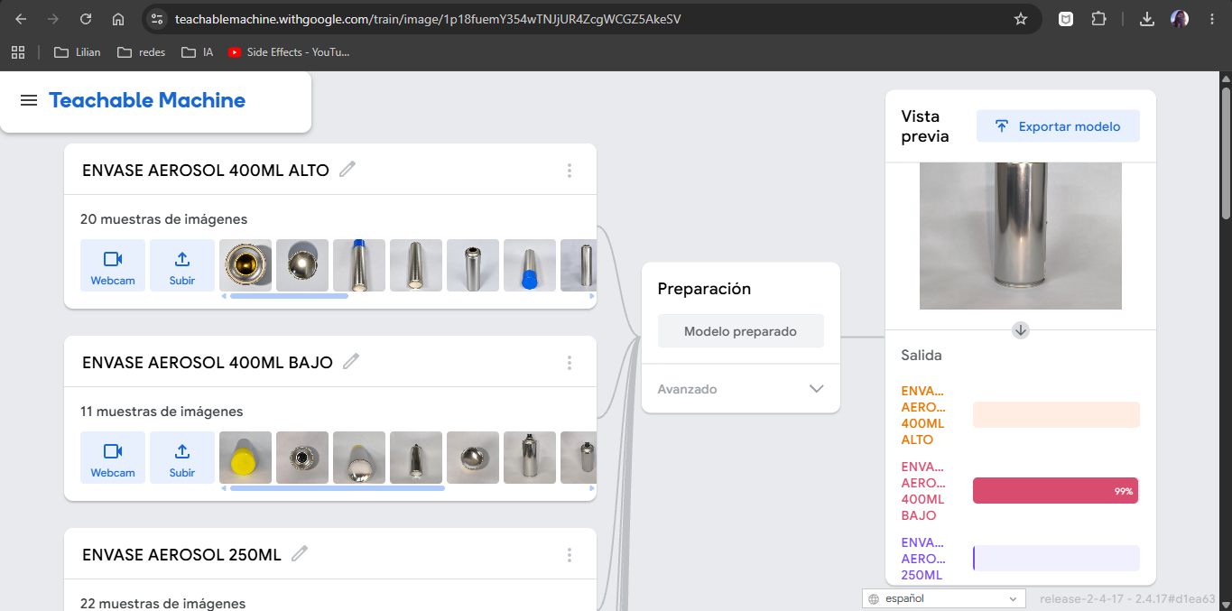
Paso 2 — Entrenar el modelo
Comienzo con las pruebas para ver que el entrenamiento inicial funcione correctamente, realizo la prueba con diferentes envases

Slide 8
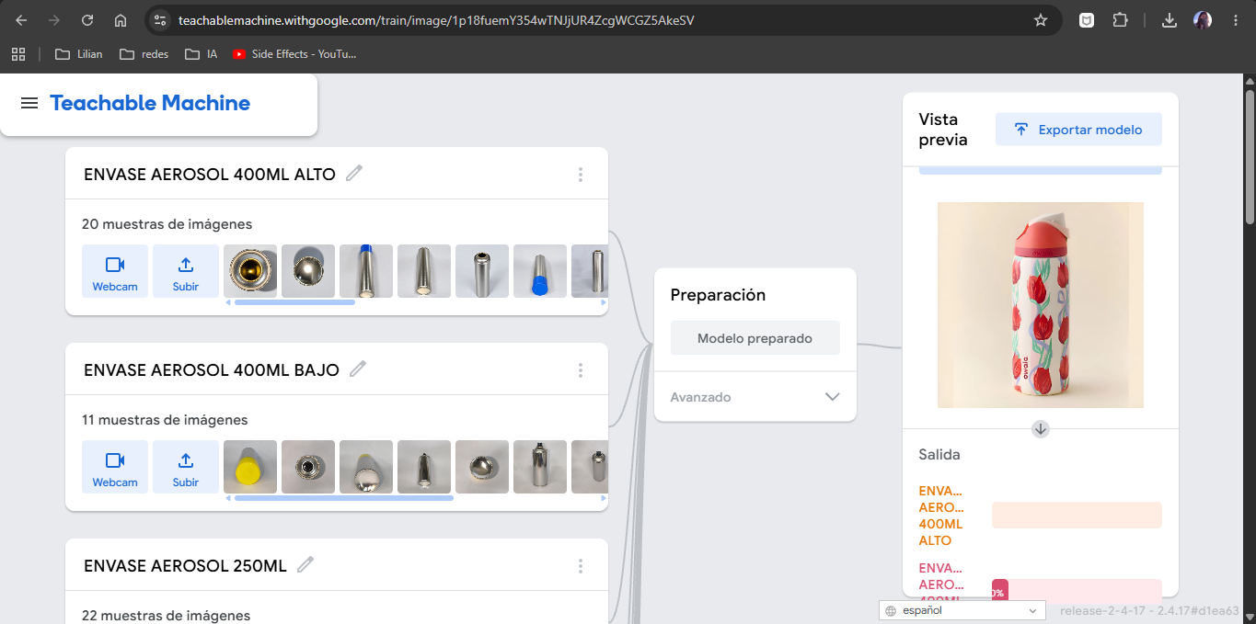
Paso 3 — Probar la predicción
Se hace la prueba con un envase que no se encuentra en la base de datos y muestra una coincidencia del 76% en una de las clases, esto me ayuda a saber como limitar los parámetros en mi interfaz

Slide 9
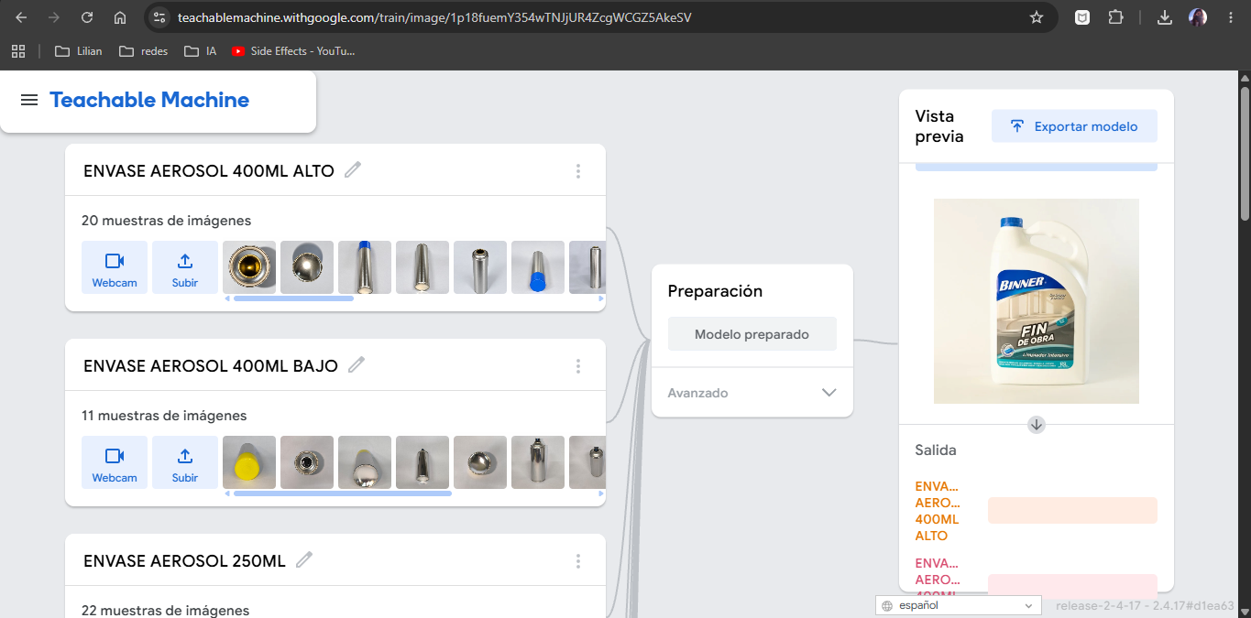
Paso 3 — Probar la predicción
En este caso se sube una imagen con un envase que se encuentra en las clases pero puedo observar que por la imagen de la etiqueta crea un conflicto al identificar a cual de las dos clases que existe galón este pertenece, en la interfaz se ajusta este tema, para que identifique de manera exacta

Slide 10
En el primer ensayo se encontró las siguientes limites:
• Puede forzar una predicción ante una entrada desconocida.
• El dataset es reducido y desigual entre clases.
• Se requiere más validación para afirmar una generalización amplia.
Se ajusto ampliando las fotografías de cada clase para disminuir la predicción forzada a una entrada desconocida.

Slide 11
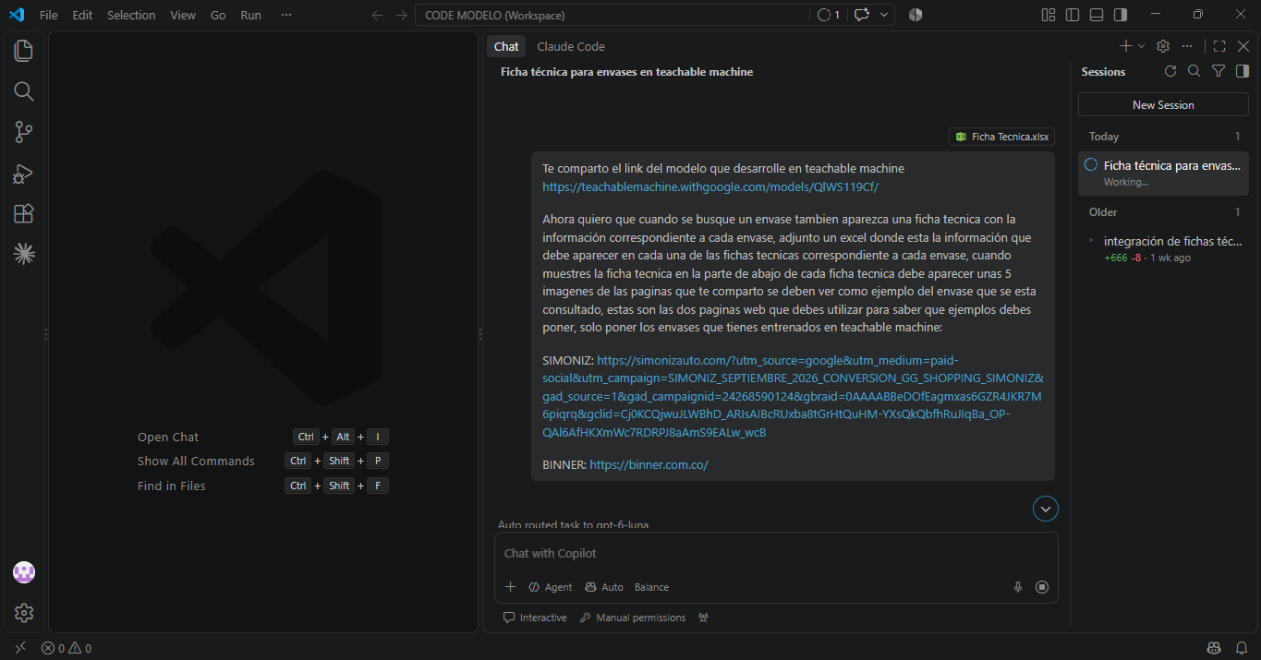
Del modelo a una herramienta funcional
El prototipo integra tres componentes: un modelo visual entrenado en Teachable Machine, una interfaz web desarrollada en Visual Studio Code y una estructura de datos que relaciona cada clase con su ficha técnica.
Comparto el link del prototipo:

Slide 12
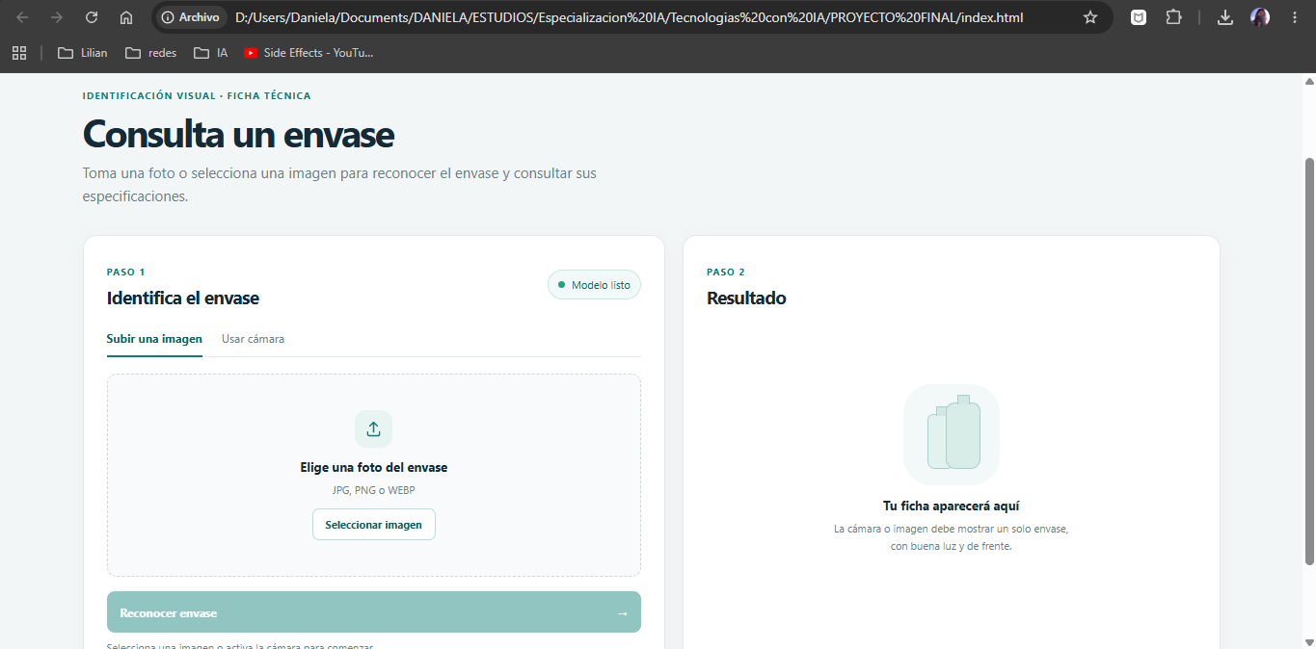
Del modelo a una herramienta funcional
Se hace una primera prueba, comprobando que la primera instrucción que se hace en visual studio code cumpla y no presente algún error, se deja la opción de subir una imagen o con la cámara proyectar el envase

Slide 13
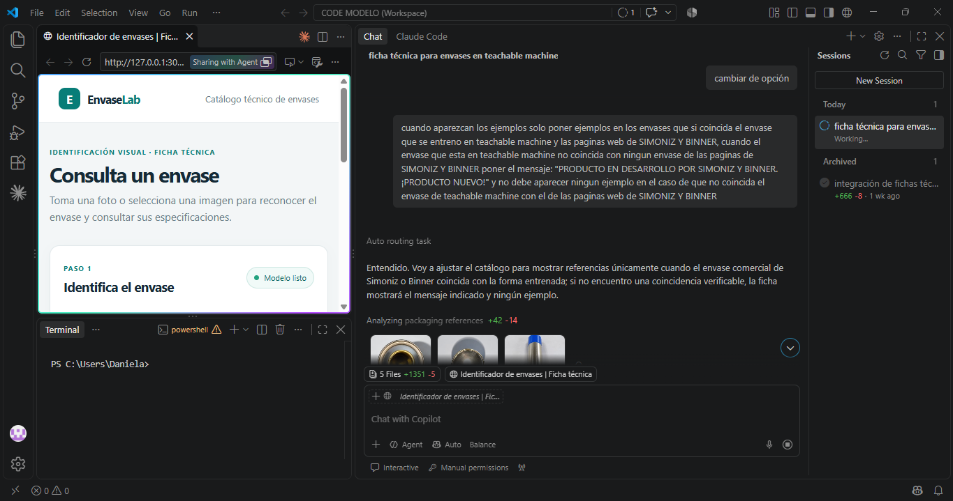
Del modelo a una herramienta funcional
Las primeras instrucciones funcionan con normalidad pero se debe ajustar el parámetro que aparezcan ejemplos solo del envase que se encuentra en Teachable machine, en este caso se crea un prompts dando la instrucción de mejorar estos parámetros, donde si no se encuentran ejemplos de los envases que se buscan aparezca un mensaje que es un PRODUCTO NUEVO.

Slide 14
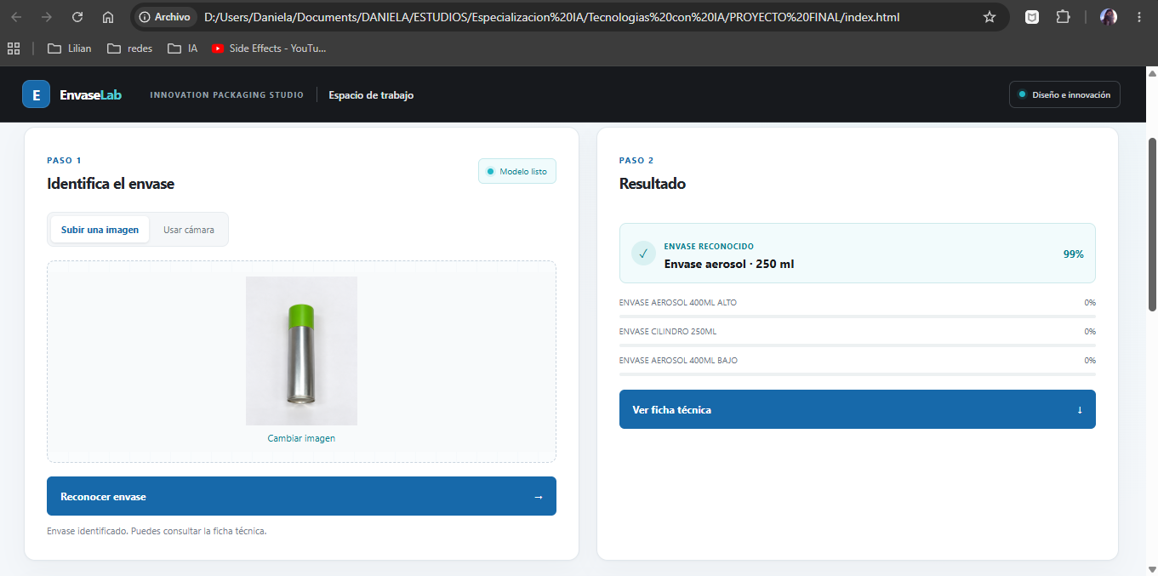
Del modelo a una herramienta funcional
Al subir una imagen que si se encuentra en la base de datos aparece el porcentaje de coincidencia

Slide 15
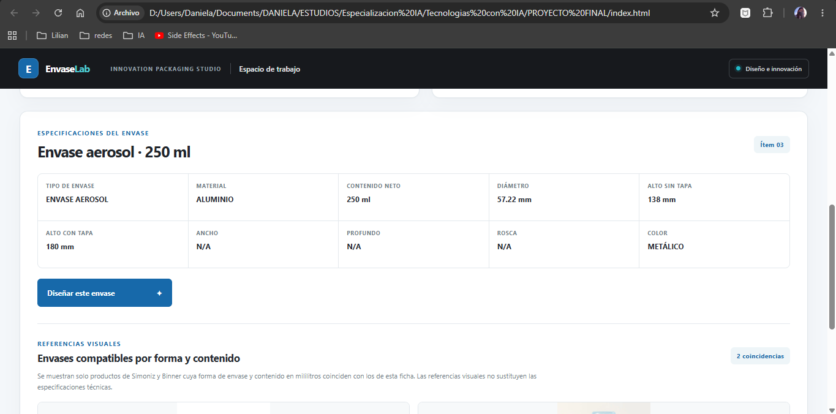
Del modelo a una herramienta funcional
Al subir una imagen que si se encuentra en la base de datos se puede ver la ficha técnica del envase

Slide 16
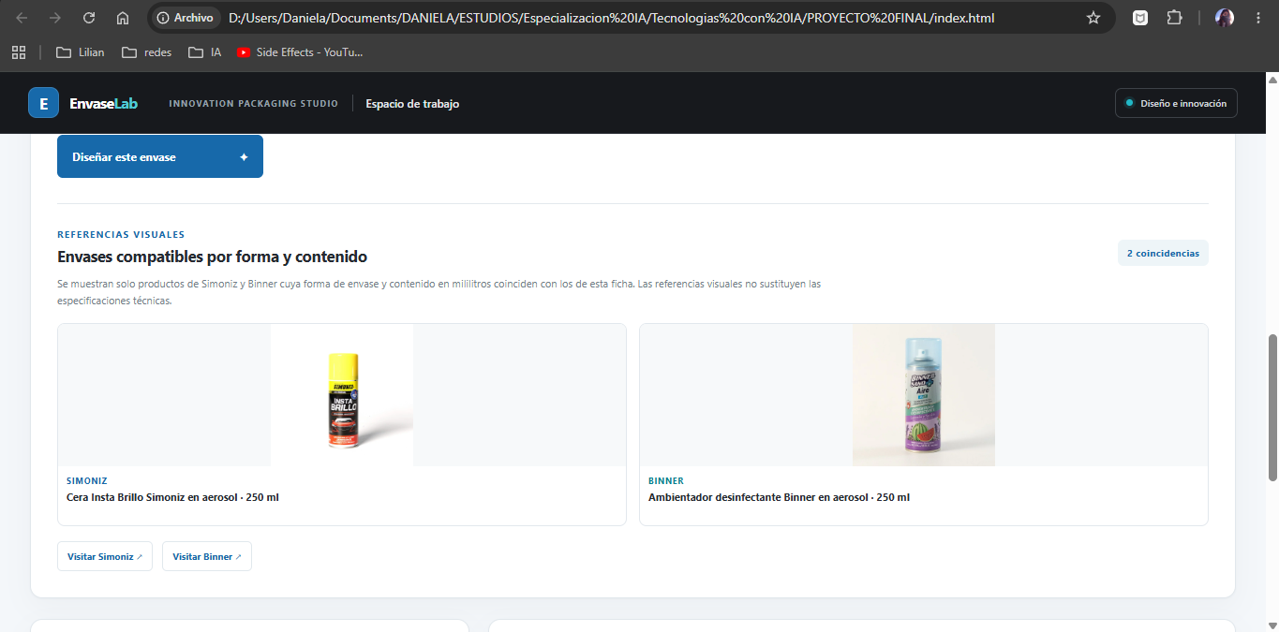
Del modelo a una herramienta funcional
Al subir una imagen que si se encuentra en la base de datos aparecen unos ejemplos de las marcas de la empresa como referencia vidual

Slide 17
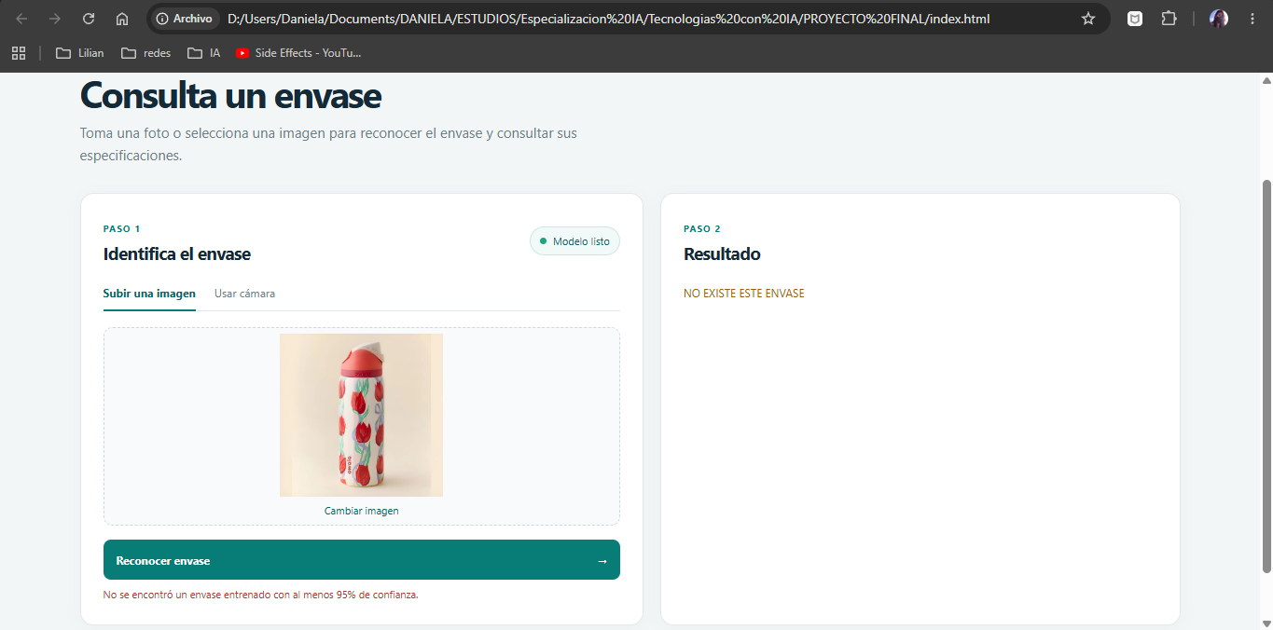
Del modelo a una herramienta funcional
Se ajusto que cuando se suba una imagen o se muestre en cámara un envase que no este en el teachable machine aparezca un mensaje que NO EXISTE ESTE ENVASE, esto solo sucede cuando el envase no coincide con el 95% de confianza.

Slide 18
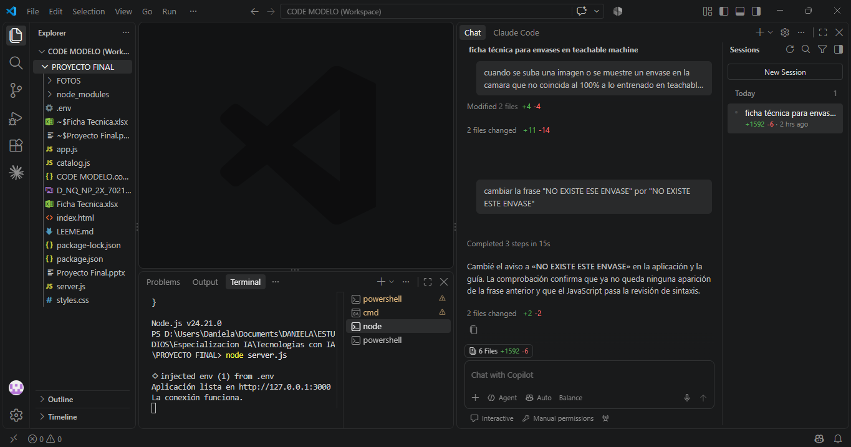
Del modelo a una herramienta funcional
Se hace un paso a paso con ayuda de chatgpt para poner en el proyecto API de OpenAI

Slide 19
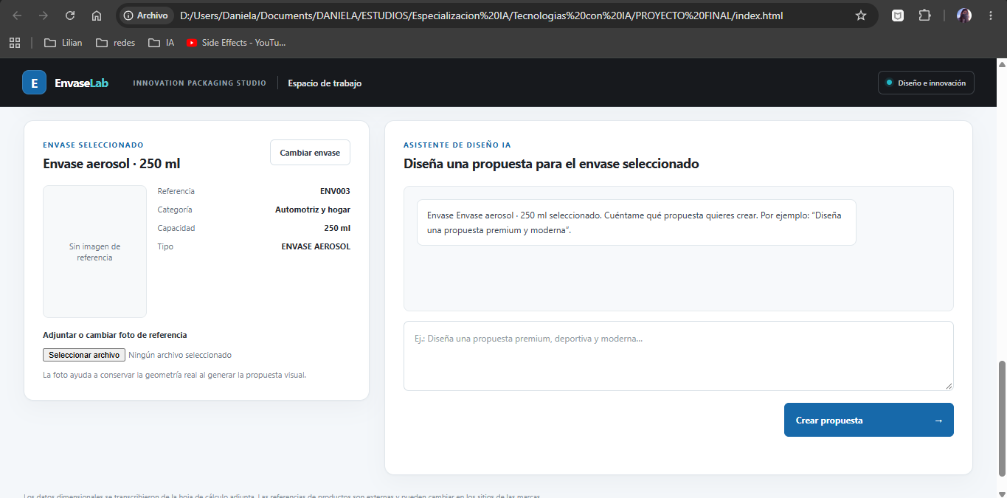
Del modelo a una herramienta funcional
Al subir una imagen que si se encuentra en la base de datos aparece el asistente con IA que ayudara a crear un propuesta visual con el envase, aquí se implementa la API de OPEN AI

Slide 20
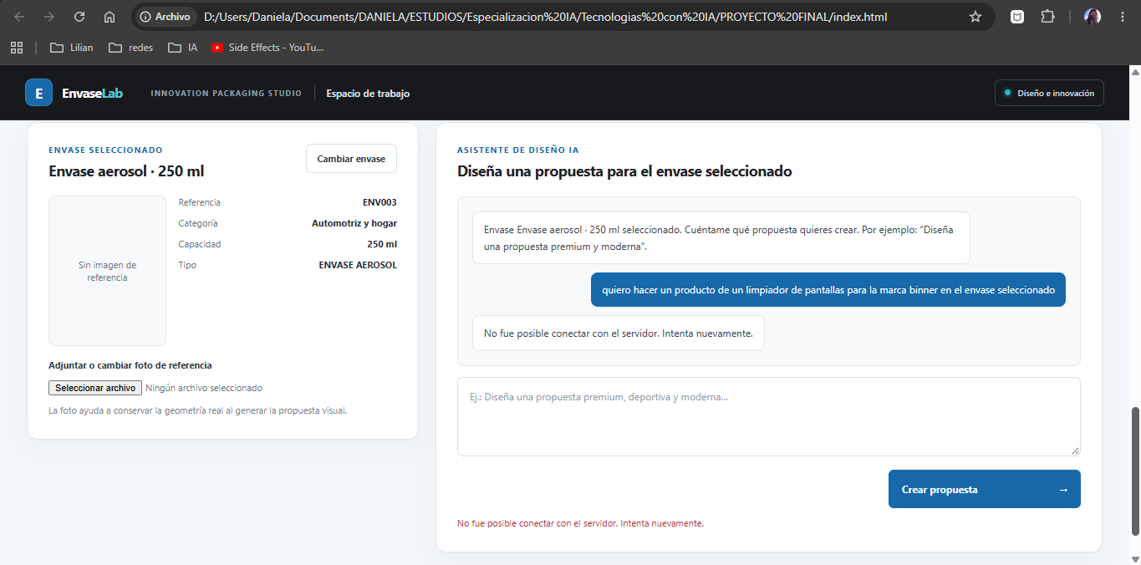
Del modelo a una herramienta funcional
Al realizar una prueba se encuentra un error al poder realizar una propuesta grafica con el asistente de diseño, se toma este pantallazo para consultarlo directamente en visual studio code

Slide 21
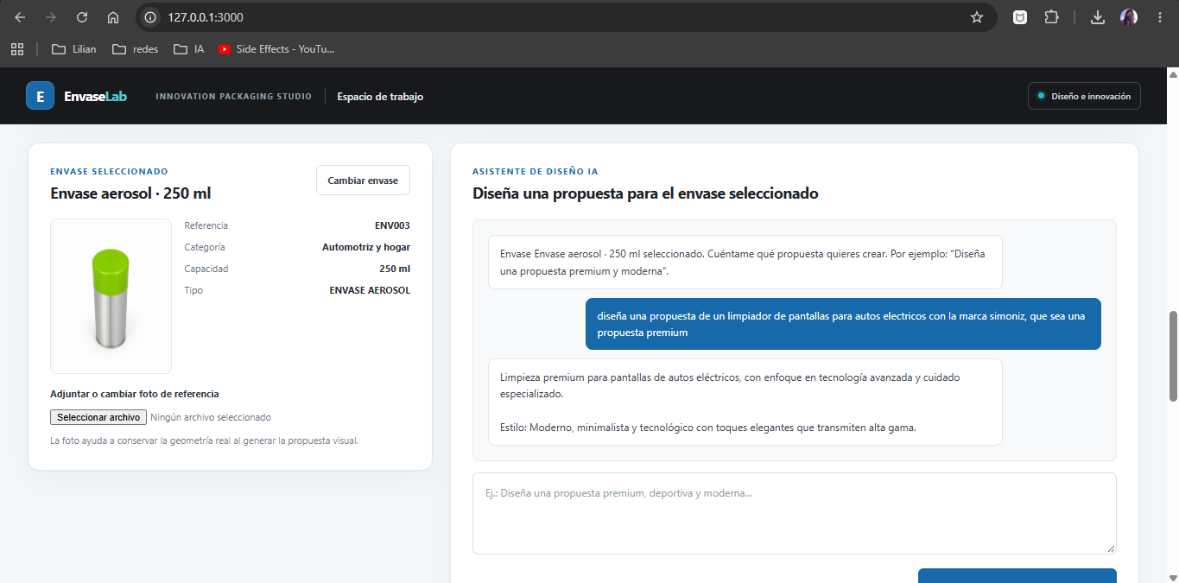
Del modelo a una herramienta funcional
Se soluciona el problema con el asistente en el primer prompt

Slide 22
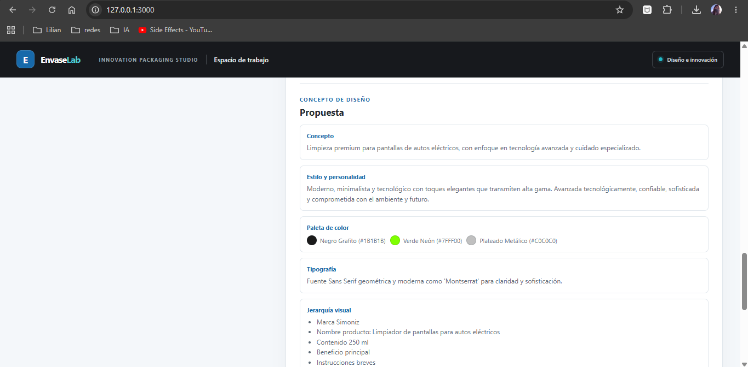
Del modelo a una herramienta funcional
Primero da unos conceptos de diseño para tener en cuenta

Slide 23
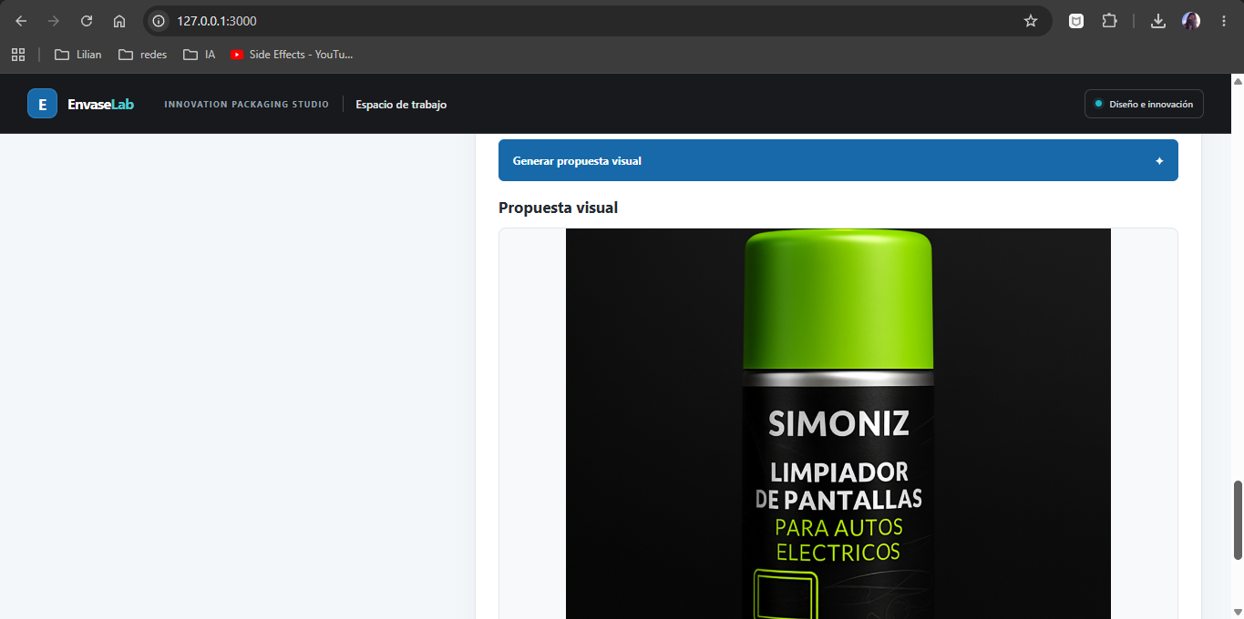
Del modelo a una herramienta funcional
Al generar una propuesta visual nos da una propuesta en el envase que se esta consultando

Slide 24
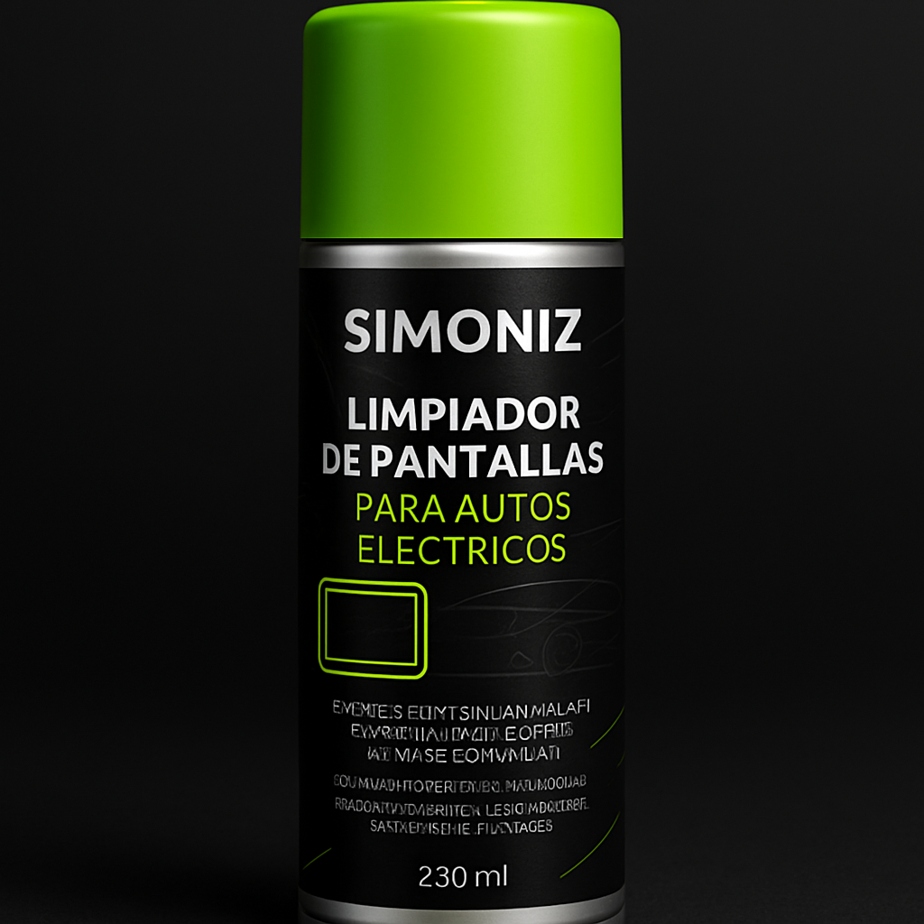
Del modelo a una herramienta funcional
Este es el resultado final con el asistente de diseño con IA

Slide 25
CONCLUSIONES
La Base de datos de envases con IA responde a una necesidad concreta: reducir la dificultad de reconocer envases y localizar sus especificaciones dentro del proceso de innovación. El prototipo descrito ya articula clasificación visual, consulta de fichas, referencias de productos y un asistente de diseño. Las pruebas iniciales también hicieron visibles limitaciones relevantes, en particular la predicción forzada de envases desconocidos, el tamaño y balance del dataset y la confusión entre clases similares.
La siguiente etapa no debería centrarse únicamente en sumar funciones. La prioridad es mejorar la calidad del catálogo, evaluar el modelo con imágenes independientes, medir falsos reconocimientos y comprobar la utilidad con usuarios reales. El umbral del 95 % puede funcionar como control preliminar, pero debe validarse empíricamente y acompañarse de mensajes claros, trazabilidad y una ruta de revisión.
Finalmente, la generación de conceptos visuales puede acelerar la exploración creativa siempre que el asistente opere con restricciones explícitas y que las personas responsables mantengan el control sobre la información técnica, la marca y el arte final. Con una gestión adecuada de datos, seguridad y evaluación continua, el prototipo puede evolucionar hacia una herramienta interna de apoyo al diseño y la innovación, sin presentar como comprobados beneficios que todavía deben medirse.

